Slide 1
Python运算符与判断
人生苦短，我学Python!

Slide 2
input输入方法
数据类型转化
运算符的使用
if选择结构
if嵌套
案例：猜拳游戏
三目运算符

Slide 3
掌握输入功能的语法以及input方法的使用
掌握常见数据类型转化函数及其应用
掌握常见运算符的使用
了解条件语句的作用
掌握if结构、if...else…结构的使用
掌握if嵌套结构
掌握三目运算符的使用

Slide 4
Python输入方法
01

Slide 5
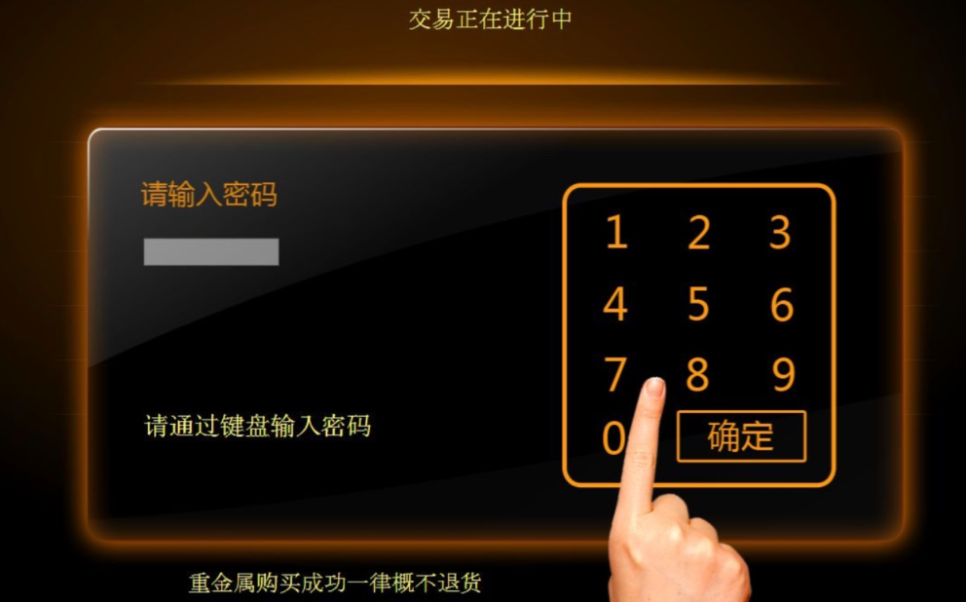
Python输入方法
1、什么是输入
在Python中，程序接收用户输入的数据功能即是输入。

Slide 6
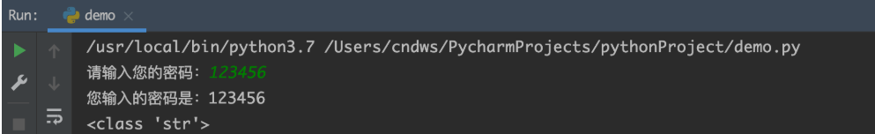
Python输入方法
2、input基本语法
input('提示信息')
3、输入的特点
当程序执行到`input`，等待用户输入，输入完成之后才能继续向下执行。
在Python中，`input`接收用户输入后，一般存储到变量，方便使用。
在Python中，`input`会把接收到的任意用户输入的数据都当做字符串处理。
password = input('请输入您的密码：')
print(f'您输入的密码是{password}')
# <class 'str'>
print(type(password))

Slide 7
Python数据类型转换
02

Slide 8
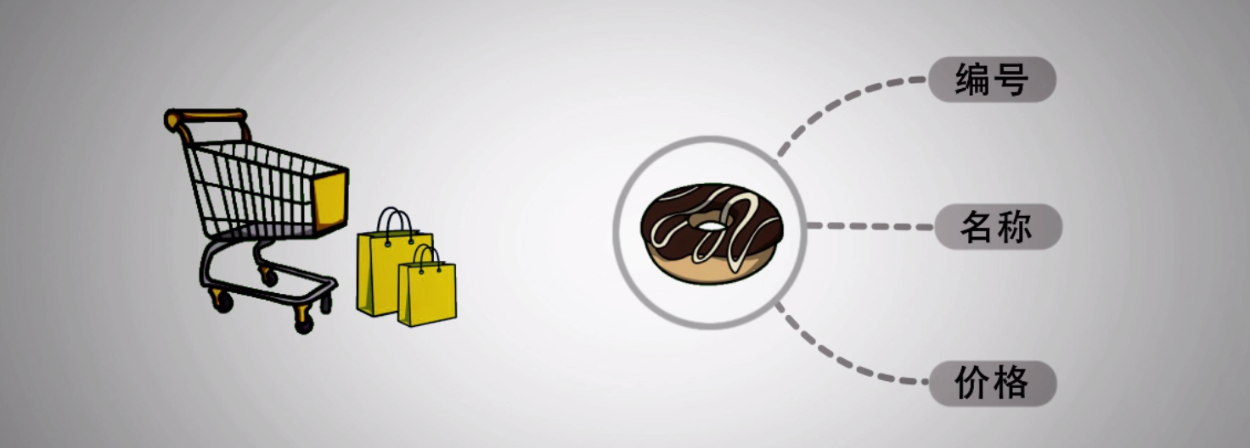
Python数据类型转换
回顾Python数据类型
问题1：Python中一共有多少种数据类型？分别是什么？
问题2：为什么需要这么多数据类型？
答：在日常生活中，我们经常会出门买东西，每个买的商品都有自己的属性。

Slide 9
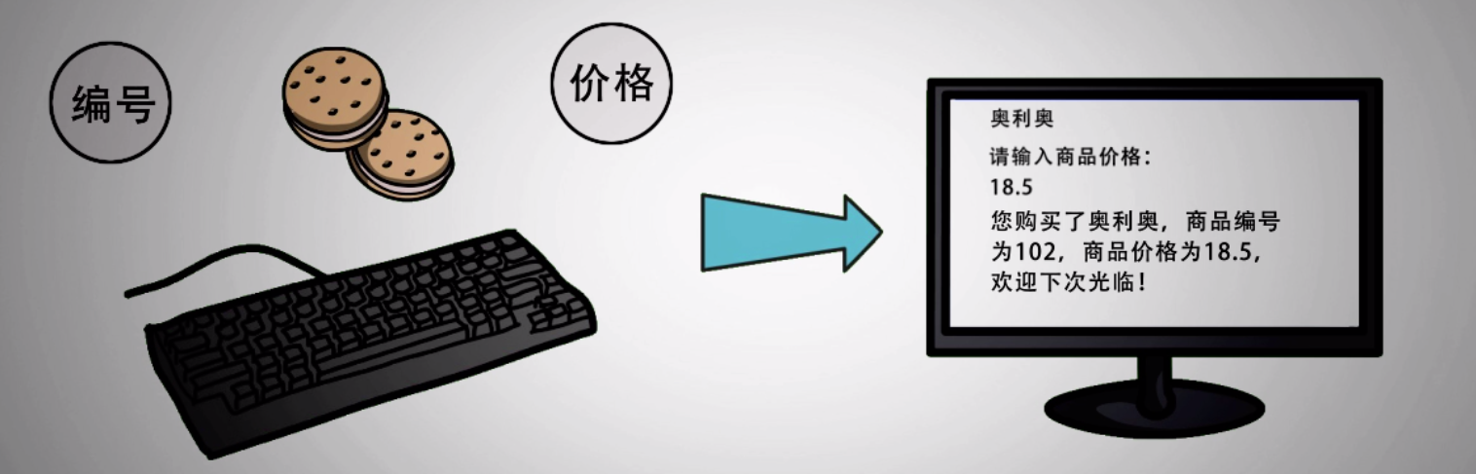
Python数据类型转换
超市收银系统案例：
name = input('请输入您购买商品名称：') id = input('请输入您购买商品编号：') price = input('请输入您购买商品价格：') print(f'您购买了{name}，商品编号为{id}，商品价格为{price}，欢迎下次光临！')

Slide 10
Python数据类型转换
1、为什么需要数据类型转换呢？
问：以超市收银系统为例，input()接收用户输入的数据都是字符串类型，如果用户输入商品价格为18.5，想得到浮点型数据该如何操作呢？
答：转换数据类型即可，即将字符串类型转换成整型。

Slide 11
Python数据类型转换
2、数据类型转换函数
函数 | 说明
int(x [,base ]) | 将x转换为一个整数
float(x) | 将x转换为一个浮点数
complex(real [,imag ]) | 创建一个复数，real为实部，imag为虚部
str(x) | 将对象 x 转换为字符串
repr(x) | 将对象 x 转换为表达式字符串
eval(str) | 用来计算在字符串中的有效Python表达式,并返回一个对象
tuple(s) | 将序列 s 转换为一个元组
list(s) | 将序列 s 转换为一个列表
chr(x) | 将一个整数转换为一个Unicode字符
ord(x) | 将一个字符转换为它的ASCII整数值
hex(x) | 将一个整数转换为一个十六进制字符串
oct(x) | 将一个整数转换为一个八进制字符串
bin(x) | 将一个整数转换为一个二进制字符串

Slide 12
Python数据类型转换
案例1：input接收用户输入，用户输入“1”，将这个数据1转换成整型。
# 1. 接收用户输入
num = input('请输入您的幸运数字：')
# 2. 打印结果
print(f"您的幸运数字是{num}")
# 3. 检测接收到的用户输入的数据类型 -- str类型
print(type(num))
# 4. 转换数据类型为整型 -- int类型
print(type(int(num)))

Slide 13
Python数据类型转换
案例2：多种数据类型转化演示
# 1、把整数类型转换为浮点类型 => float() num1 = 1 print(type(num1)) print(type(float(num1))) # 2、把整数类型转换为字符串类型 => str() num2 = 10 print(type(num2)) print(type(str(num2))) # 3、将字符串中的数据转换成Python表达式原本类型 => eval() str1 = '10' str2 = '10.88' print(type(eval(str1))) print(type(eval(str2)))

Slide 14
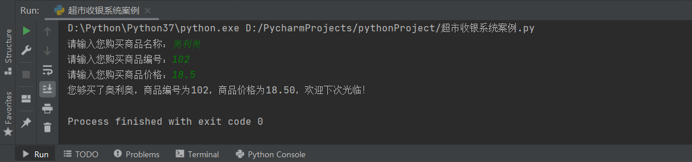
Python数据类型转换
案例3：超市收银系统案例升级
name = input('请输入您购买商品名称：') id = int(input('请输入您购买商品编号：')) price = float(input('请输入您购买商品价格：')) print('您够买了%s，商品编号为%s，商品价格为%.2f，欢迎下次光临！' % (name, id, price))

Slide 15
运算符的使用
03

Slide 16
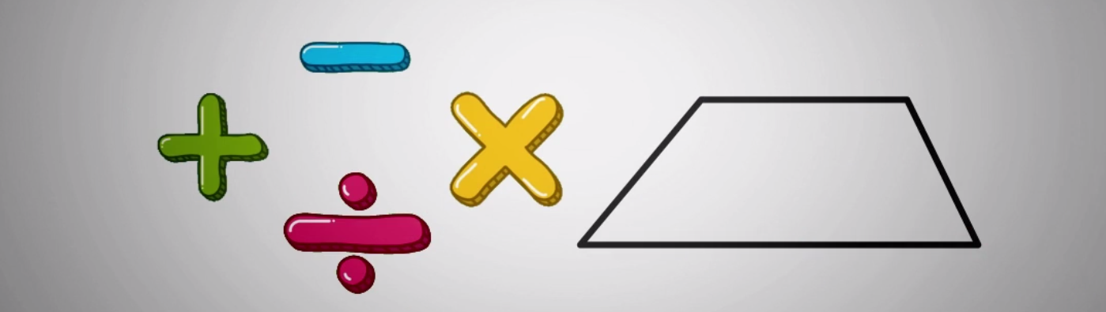
运算符的使用
1、运算符分类
算术运算符
赋值运算符
复合赋值运算符
比较运算符
逻辑运算符

Slide 17
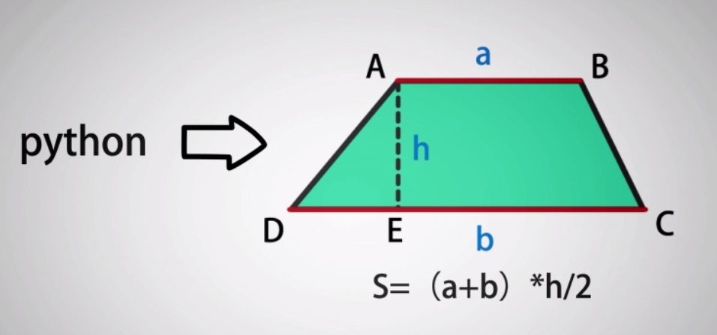
运算符的使用
2、举个栗子：使用Python求梯形的面积

Slide 18
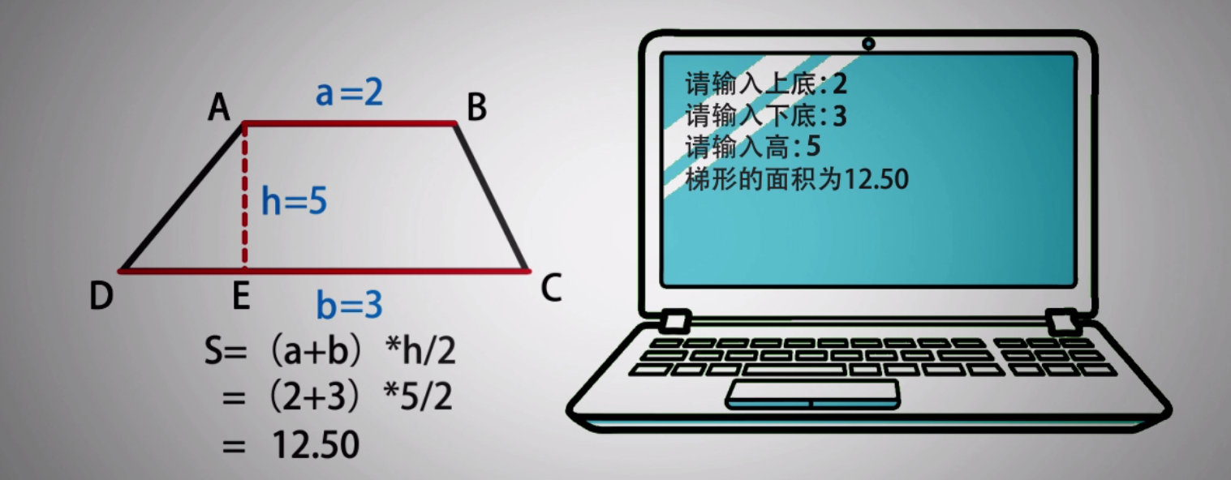
运算符的使用
需求分析：

Slide 19
运算符的使用
3、算术运算符
运算符 | 描述 | 实例
+ | 加 | 1 + 1 输出结果为 2
- | 减 | 1 - 1 输出结果为 0
* | 乘 | 2 * 2 输出结果为 4
/ | 除 | 10 / 2 输出结果为 5
// | 整除 | 9 // 4 输出结果为2
% | 取余（取模） | 9 % 4 输出结果为 1
** | 指数 | 2 ** 4 输出结果为 16，即 2 * 2 * 2 * 2
() | 小括号 | 小括号用来提高运算优先级，即 (1 + 2) * 3 输出结果为 9
注意事项
混合运算优先级顺序：( ) 高于 ** 高于 * / // % 高于 + -

Slide 20
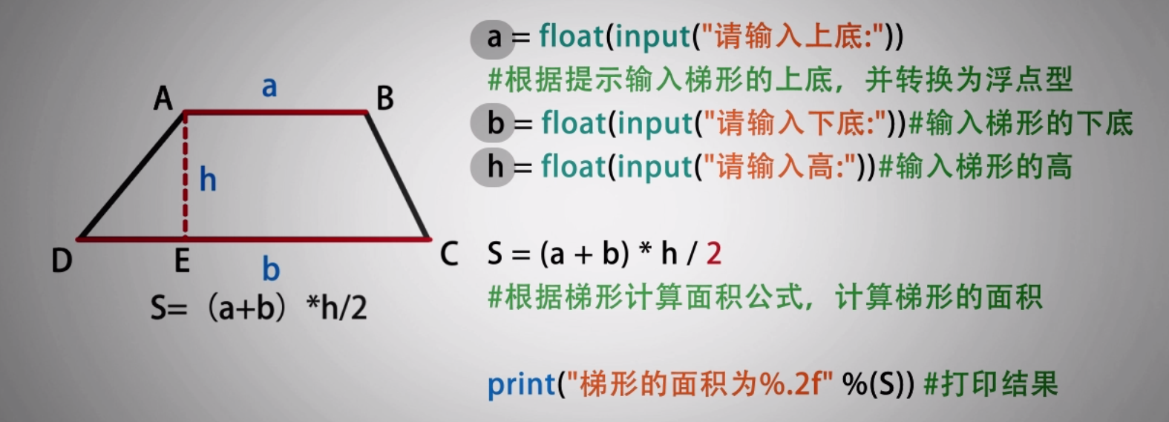
运算符的使用
3、算术运算符

Slide 21
运算符的使用
4、赋值运算符
运算符 | 描述 | 实例
= | 赋值 | 将=右侧的结果赋值给等号左侧的变量
单个变量赋值
多个变量赋值
多变量赋相同值
num = 1
print(num)
num1, float1, str1 = 10, 0.5, 'hello world'
print(num1)
print(float1)
print(str1)
a = b = 10
print(a)
print(b)

Slide 22
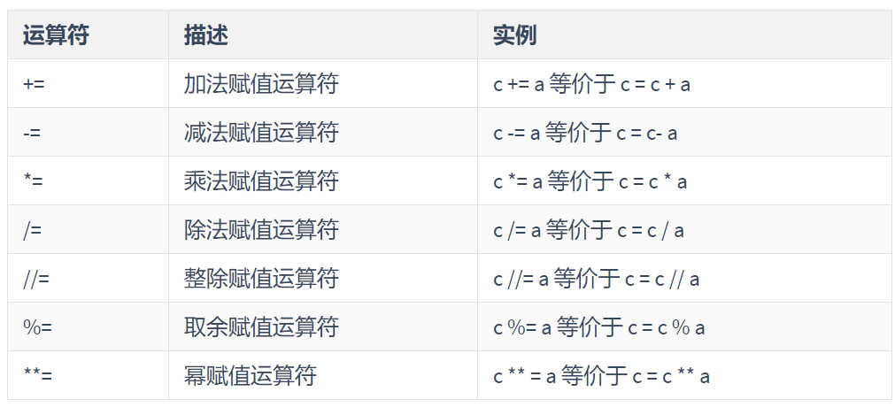
运算符的使用
5、复合赋值运算符

Slide 23
运算符的使用
5、复合赋值运算符
a = 100
a += 1
# 输出101 a = a + 1,最终a = 100 + 1
print(a)
b = 2
b *= 3
# 输出6 b = b * 3,最终b = 2 * 3
print(b)
c = 10
c += 1 + 2
# 输出13, 先算运算符右侧1 + 2 = 3， c += 3 , 推导出c = 10 + 3
print(c)

Slide 24
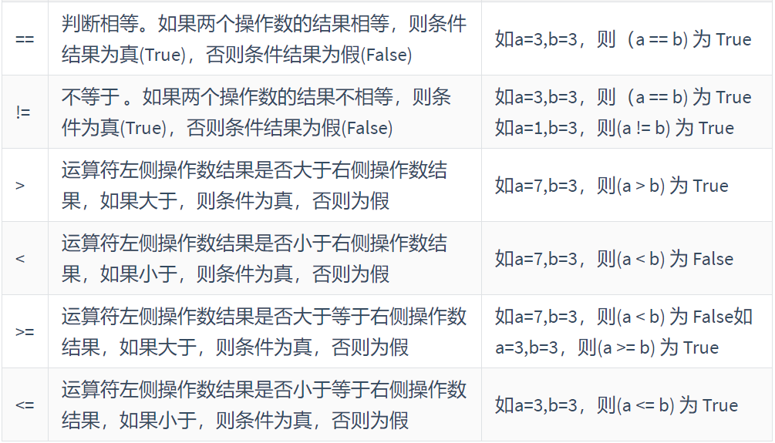
运算符的使用
6、比较运算符

Slide 25
运算符的使用
6、比较运算符
案例演示：
# 定义变量a与b
a = 7
b = 5
# a与b比较运算结果
print(a == b) # False
print(a != b) # True
print(a < b) # False
print(a > b) # True
print(a <= b) # False
print(a >= b) # True

Slide 26
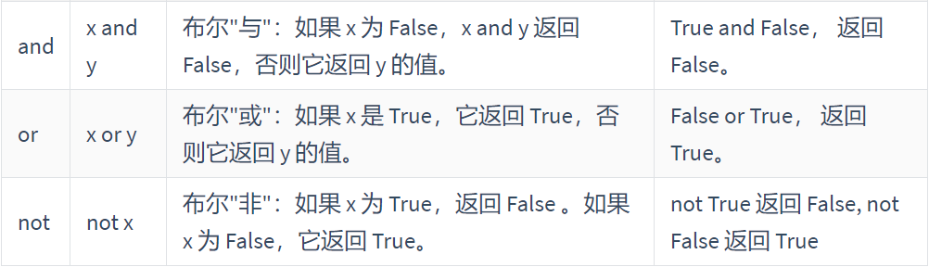
运算符的使用
7、逻辑运算符
a = 1
b = 2
c = 3
print((a < b) and (b < c)) # True
print((a > b) and (b < c)) # False
print((a > b) or (b < c)) # True
print(not (a > b)) # True

Slide 27
上午练习题
Python运算符练习题
练习题1：提示用户输入圆的半径，根据公式S = πr^{2求}圆的面积
练习题2：赋值运算 => 输入身高，体重，求BMI = 体重/身高的平方。
练习题3：逻辑运算 => 输入三角形的3边，如果两边的长度大于第三条边，则代表是一个合法三角形
练习题4：比较运算 => 世界杯案例，世界杯小组赛的比赛规则是我们的球队与其他三支球队进行比赛，然后根据总成绩(积分)确定出线资格。小组赛球队实力已知(提示用户输入各球队实力），我们通过一个数字表示。如果我们赢1局得3分，平一局得1分，输一局得0分，最终求球队总成绩。（有难度）

Slide 28
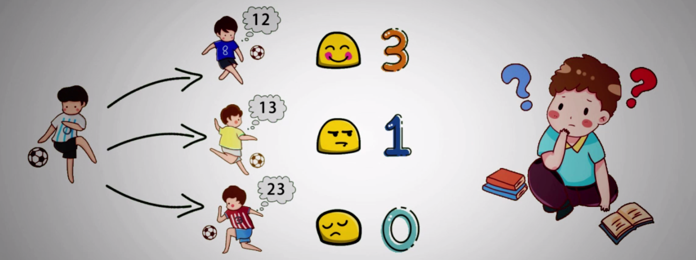
世界杯小组赛问题解析
a = int(input('请输入我们球队的实力：')) b = int(input('请输入1号球队的实力：')) c = int(input('请输入2号球队的实力：')) d = int(input('请输入3号球队的实力：')) avsb = (a > b) * 3 + (a == b) avsc = (a > c) * 3 + (a == c) avsd = (a > d) * 3 + (a == d) score = avsb + avsc + avsd print('小组赛最终结果：%d分' % (score))

Slide 29
if选择结构
04

Slide 30
if选择结构
1、了解if条件语句
假设一个场景：
同学们这个年龄去过网吧吗？
去网吧进门想要上网必须做的一件事是做什么？（考虑重点）
为什么要把身份证给工作人员？
是不是就是为了判断是否成年？
是不是如果成年可以上网？
如果不成年则不允许上网？
其实这里所谓的判断就是条件语句，即条件成立执行某些代码，条件不成立则不执行这些代码。

Slide 31
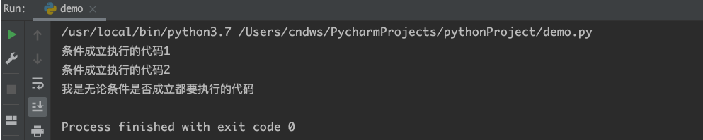
if选择结构
2、if条件语句的基本语法
if 条件:
条件成立执行的代码1
条件成立执行的代码2
......
案例演示：
if True:
print('条件成立执行的代码1')
print('条件成立执行的代码2')
# 下方的代码没有缩进到if语句块，所以和if条件无关
print('我是无论条件是否成立都要执行的代码')
运行结果：

Slide 32
if选择结构
3、上网案例演示（错误版本）
需求：如果用户年龄大于等于18岁，即成年，输出"已经成年，可以上网"。
age = 20
if age >= 18:
print('已经成年，可以上网')
print('系统关闭')
修正版本：
# input接受用户输入的数据是字符串类型，条件是age和整型18做判断，所以这里要int转换数据类型
age = int(input('请输入您的年龄：'))
if age >= 18:
print(f'您的年龄是{age},已经成年，可以上网')
print('系统关闭')

Slide 33
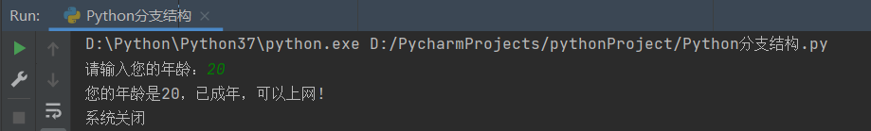
if选择结构
4、if…else…结构
if 条件:
条件成立，执行的代码1
else:
条件不成立，执行的代码2
全新版本：
age = int(input('请输入您的年龄：'))
if age >= 18:
print(f'您的年龄是{age},已经成年，可以上网')
else:
print(f'您的年龄是{age},未成年，请自行回家写作业')
print('系统关闭')

Slide 34

if选择结构
5、if…elif…else多重判断语句
if 条件1:
条件1成立执行的代码1
条件1成立执行的代码2
......
elif 条件2：
条件2成立执行的代码1
条件2成立执行的代码2
......
......
else:
以上条件都不成立执行的代码
思考题：
① 中国合法工作年龄为18-60岁，即如果年龄小于18的情况为童工，不合法；
② 如果年龄在18-60岁之间为合法工龄；
③ 大于60岁为法定退休年龄。

Slide 35
if选择结构
思考题解析
age = int(input('请输入员工的年龄：')) if age < 18: print('童工一枚') elif age >= 18 and age <=60: print('合法年龄') else: print('可以退休了')
age >= 18 and age <= 60也可以简化为18 <= age <= 60
age = int(input('请输入员工的年龄：')) if age < 18: print('童工一枚') elif 18 <= age <=60: print('合法年龄') else: print('可以退休了')

Slide 36
if选择结构
6、if嵌套结构
if 条件1：
条件1成立执行的代码
条件1成立执行的代码
if 条件2：
条件2成立执行的代码
条件2成立执行的代码
案例1：判断是否能上车（如果有钱，则可以上车。反之则不能上车）
案例2：在案例1基础上，判断上车后，如果有空座可以坐下，反之则不能坐下
提示：变量money与seat

Slide 37
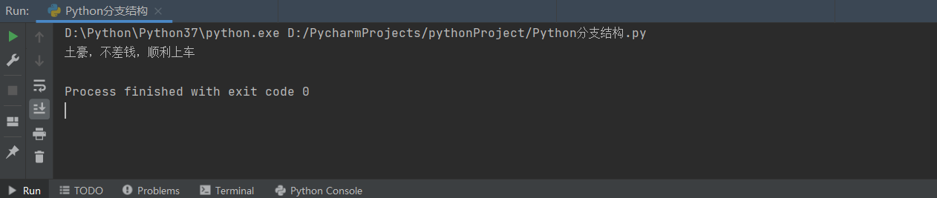
if选择结构
6、if嵌套结构
"""
1. 如果有钱，则可以上车
2. 上车后，如果有空座，可以坐下
上车后，如果没有空座，则站着等空座位
如果没钱，不能上车
"""
# 假设用 money = 1 表示有钱, money = 0表示没有钱
money = 1
if money == 1:
print('土豪，不差钱，顺利上车')
else:
print('没钱，不能上车，追着公交车跑')

Slide 38
if选择结构
6、if嵌套结构
"""
1. 如果有钱，则可以上车
2. 上车后，如果有空座，可以坐下
上车后，如果没有空座，则站着等空座位
如果没钱，不能上车
"""
# 假设用 money = 1 表示有钱, money = 0表示没有钱; seat = 1 表示有空座，seat = 0 表示没有空座
money = 1
seat = 0
if money == 1:
print('土豪，不差钱，顺利上车')
if seat == 1:
print('有空座，可以坐下')
else:
print('没有空座，站等')
else:
print('没钱，不能上车，追着公交车跑')

Slide 39
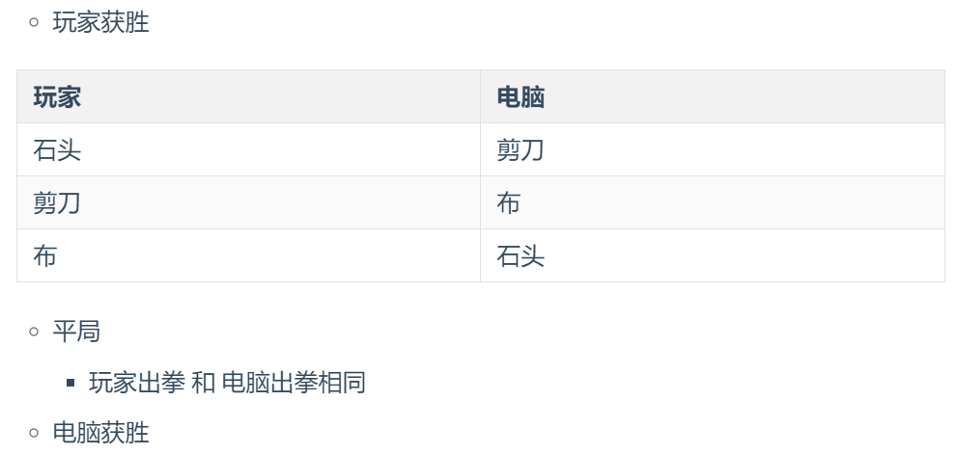
if选择结构
7、猜拳案例
需求：参与游戏的角色有两个（玩家 与 电脑），玩家手工出拳，电脑随机出拳，根据石头剪刀布判断输赢。大致有三种情况：

Slide 40
石头剪刀布
# 导入random模块
import random
# 计算电脑出拳的随机数字
computer = random.randint(0, 2)
print(computer)
player = int(input('请出拳：0-石头，1-剪刀，2-布：'))
# 玩家胜利 p0:c1 或 p1:c2 或 p2:c0
if (player == 0 and computer == 1) or (player == 1 and computer == 2) or (player == 2 and computer == 0):
print('玩家获胜')
# 平局：玩家 == 电脑
elif player == computer:
print('平局')
else:
print('电脑获胜')

Slide 41
三目运算符
三目运算符也叫三元运算符。
语法如下：
值1 if 条件 else 值2
求两个数的最大值：
a = 1
b = 2
c = a if a > b else b
print(c)

Slide 42
Python运算符与条件结构
从键盘中输入三个任意数值，求最大值
期末考试结束了，根据学员成绩求学员等级：90分及以上则为A，60分及60分到90之间则为B，小于60分则为C。
红绿灯案例：手动输入红绿灯状态如state="红灯"，根据红绿灯状态，输出小汽车的运行状态。正常通行、停车等待、观察并慢行。
有一物，不知其数，三三数之余二，五五数之余三，七七数之余二，问物几何？（100以内数值）

